Slide 1
CMS, e-commerce
et mobile
TP B3.2
Hugo et Valentin
Un contenu partagé par API
Notes:
Hugo et Valentin. Passer à la diapositive 2 avant de commencer la restitution.

Slide 2
Architecture du TP
Un contenu commun, des responsabilités distinctes
Strapi
2. GET /api/articles
?populate=image
Flutter
1. Le rédacteur publie
Articles et images
API REST en JSON
Liste des articles sur Android
Un code pour Android et iOS
3–4. Appels boutique
à raccorder dans l’app
5. Redirection
vers le paiement
Laravel
6. Webhook
de confirmation
Prestataire externe
3. POST /api/panier/ajouter
4. POST /api/commande/payer
URL de paiement fictive
Page de paiement hébergée
Intégration prévue, simulée au TP
Pointillés : parcours cible et paiement simulé. Les captures Flutter montrent la lecture des articles.
Notes:
Garder cette diapositive affichée pendant les deux minutes.
HUGO · 0:00–0:20
Bonjour. Pour ce TP, nous avons travaillé sur trois briques : Strapi pour le contenu, Laravel pour le commerce et Flutter pour le mobile. Le schéma distingue ce que nous avons testé du parcours de paiement prévu.
HUGO · 0:20–0:50
En bleu, Strapi est notre CMS headless. À l’étape 1, le rédacteur publie des articles avec un titre et une image. Strapi fournit ensuite les données en JSON par une API REST. À l’étape 2, Flutter récupère ces articles pour les afficher. Le contenu reste indépendant de son affichage et peut être réutilisé sur plusieurs canaux.
VALENTIN · 0:50–1:20
En vert, Laravel gère les routes du panier et du paiement, aux étapes 3 et 4. La capture Postman montre une commande en attente et une URL de paiement fictive. Dans l’architecture cible, l’étape 5 ouvre la page du prestataire externe. Celui-ci confirme ensuite le paiement au serveur par un webhook, à l’étape 6. Ce parcours reste simulé dans notre TP.
VALENTIN · 1:20–1:45
En orange, Flutter permet de développer pour Android et iOS avec une même base de code. Nous avons testé sur un émulateur Android la liste des articles venant de Strapi. Nous avons aussi changé le thème de l’application avec le hot reload, sans relancer complètement l’application.
HUGO · 1:45–2:00
Pour conclure, Strapi gère le contenu, Flutter l’affichage, Laravel le panier et la commande. Le prestataire gère le paiement dans l’architecture cible. Les API relient ces responsabilités. Merci pour votre attention.
QUESTIONS POSSIBLES
Pourquoi Strapi plutôt que WordPress ?
Strapi adopte une approche headless centrée sur les API. WordPress peut aussi fonctionner en headless grâce à son API REST : notre choix ne signifie donc pas que WordPress est limité à un site.
Pourquoi déléguer le paiement ?
Une page hébergée par un prestataire limite l’exposition de notre application aux données de carte et réduit le périmètre PCI DSS. Le commerçant conserve des obligations de sécurité et de vérification du prestataire.
Comment vérifier qu’un paiement a réussi ?
En production, le serveur vérifie la signature du webhook, retrouve la commande, contrôle le montant et traite les notifications de façon idempotente. Une URL de retour dans l’app ne suffit pas. Le TP ne prouve pas cette intégration.
Pourquoi 10.0.2.2 plutôt que localhost ?
Dans l’émulateur Android standard, localhost désigne l’émulateur. 10.0.2.2 permet de joindre l’interface de boucle locale de l’ordinateur hôte.
Pourquoi ne pas dire « hot reload en une seconde » ?
Le hot reload conserve l’état pendant le développement, mais sa durée varie. La capture fournie indique 87 321 ms, soit environ 87 secondes.
Le mobile permet-il déjà de payer ?
Les captures fournies montrent la lecture des articles. Les appels Flutter vers les routes commerciales et le paiement externe ne sont pas démontrés.
Pourquoi refuser un numéro de carte avec une erreur 422 ?
C’est une règle de validation prévue pour l’API du TP. Ce rejet ne suffit pas à prouver qu’aucune donnée ne transite : le serveur reçoit tout de même la requête. Le client doit envoyer les données de carte directement au prestataire. La capture du rejet 422 n’a pas été fournie.
Peut-on faire confiance au montant envoyé par le mobile ?
En production, le serveur recalcule le montant à partir de la commande et des prix de référence. Il ne doit pas accepter aveuglément le montant du client.
PREUVES ET LIMITES
La capture Postman disponible montre uniquement /api/commande/payer avec 200 OK. Les captures du panier avec 201 Created et du rejet 422 ne sont pas fournies : les ajouter si le professeur exige une preuve pour chaque cas.
SOURCES
WordPress REST API : https://developer.wordpress.org/rest-api/
Flutter hot reload : https://docs.flutter.dev/tools/hot-reload
PCI SSC, paiement externalisé : https://www.pcisecuritystandards.org/faqs/does-pci-dss-apply-to-merchants-who-outsource-all-payment-processing-operations-and-never-store-process-or-transmit-cardholder-data/

Slide 3
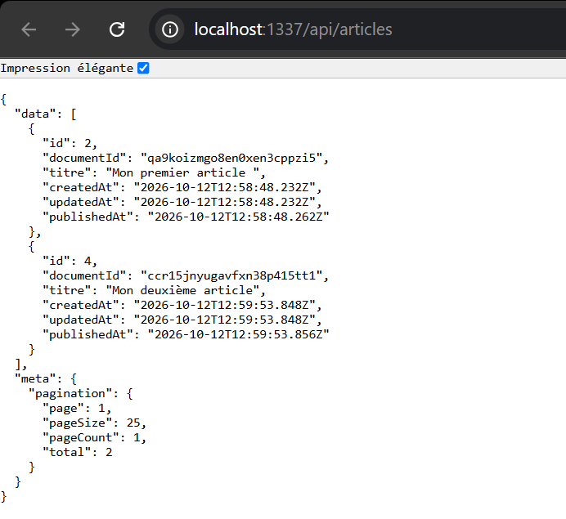
Strapi : des articles exposés en JSON
GET /api/articles
Deux articles publiés
Identifiants 2 et 4
Les images nécessitent
le paramètre populate.
Notes:
Capture originale conservée. La réponse fournie affiche les titres et les métadonnées de deux articles. Le paramètre populate sert à demander les relations et médias. Source : document fourni par l’utilisateur.

Slide 4
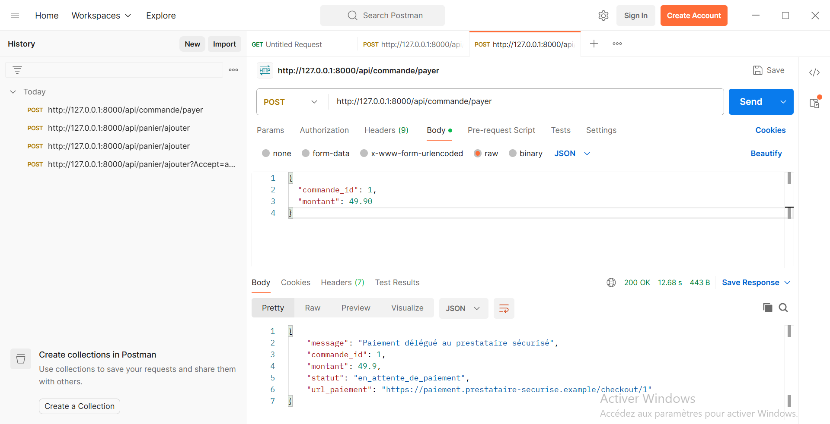
Laravel : le paiement simulé dans Postman
Réponse observée : 200 OK, statut en_attente_de_paiement et URL fictive
Notes:
Capture originale conservée : POST /api/commande/payer, réponse 200 OK, statut en_attente_de_paiement et URL fictive. Les captures 201 du panier et 422 du rejet des données de carte manquent. Ne pas présenter cette capture comme un paiement Stripe réel.
QUESTIONS POSSIBLES
Pourquoi Strapi plutôt que WordPress ?
Strapi adopte une approche headless centrée sur les API. WordPress peut aussi fonctionner en headless grâce à son API REST : notre choix ne signifie donc pas que WordPress est limité à un site.
Pourquoi déléguer le paiement ?
Une page hébergée par un prestataire limite l’exposition de notre application aux données de carte et réduit le périmètre PCI DSS. Le commerçant conserve des obligations de sécurité et de vérification du prestataire.
Comment vérifier qu’un paiement a réussi ?
En production, le serveur vérifie la signature du webhook, retrouve la commande, contrôle le montant et traite les notifications de façon idempotente. Une URL de retour dans l’app ne suffit pas. Le TP ne prouve pas cette intégration.
Pourquoi 10.0.2.2 plutôt que localhost ?
Dans l’émulateur Android standard, localhost désigne l’émulateur. 10.0.2.2 permet de joindre l’interface de boucle locale de l’ordinateur hôte.
Pourquoi ne pas dire « hot reload en une seconde » ?
Le hot reload conserve l’état pendant le développement, mais sa durée varie. La capture fournie indique 87 321 ms, soit environ 87 secondes.
Le mobile permet-il déjà de payer ?
Les captures fournies montrent la lecture des articles. Les appels Flutter vers les routes commerciales et le paiement externe ne sont pas démontrés.
Pourquoi refuser un numéro de carte avec une erreur 422 ?
C’est une règle de validation prévue pour l’API du TP. Ce rejet ne suffit pas à prouver qu’aucune donnée ne transite : le serveur reçoit tout de même la requête. Le client doit envoyer les données de carte directement au prestataire. La capture du rejet 422 n’a pas été fournie.
Peut-on faire confiance au montant envoyé par le mobile ?
En production, le serveur recalcule le montant à partir de la commande et des prix de référence. Il ne doit pas accepter aveuglément le montant du client.
PREUVES ET LIMITES
La capture Postman disponible montre uniquement /api/commande/payer avec 200 OK. Les captures du panier avec 201 Created et du rejet 422 ne sont pas fournies : les ajouter si le professeur exige une preuve pour chaque cas.
SOURCES
WordPress REST API : https://developer.wordpress.org/rest-api/
Flutter hot reload : https://docs.flutter.dev/tools/hot-reload
PCI SSC, paiement externalisé : https://www.pcisecuritystandards.org/faqs/does-pci-dss-apply-to-merchants-who-outsource-all-payment-processing-operations-and-never-store-process-or-transmit-cardholder-data/

Slide 5


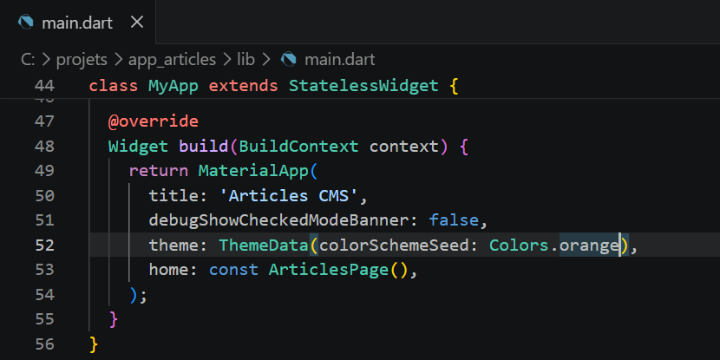
Flutter : les articles du CMS sur Android
Le hot reload conserve l’état.
Le journal fourni mesure environ 87 s.
Thème indigo
Thème orange
Notes:
Les captures montrent deux articles et un changement de thème indigo vers orange. Le journal fourni affiche un hot reload de 87 321 ms. Source technique : https://docs.flutter.dev/tools/hot-reload

Slide 6
Qui gère quoi ?
Contenu
Strapi
Affichage mobile
Flutter
Panier et commande
Laravel
Paiement
Prestataire externe
Réalisé : API de contenu, routes Laravel et lecture mobile.
Paiement externe et webhook : simulation pédagogique.
Notes:
Pour conclure, Strapi gère le contenu, Flutter l’affichage, Laravel le panier et la commande. Le prestataire gère le paiement dans l’architecture cible. Les API relient ces responsabilités. Merci pour votre attention.
QUESTIONS POSSIBLES
Pourquoi Strapi plutôt que WordPress ?
Strapi adopte une approche headless centrée sur les API. WordPress peut aussi fonctionner en headless grâce à son API REST : notre choix ne signifie donc pas que WordPress est limité à un site.
Pourquoi déléguer le paiement ?
Une page hébergée par un prestataire limite l’exposition de notre application aux données de carte et réduit le périmètre PCI DSS. Le commerçant conserve des obligations de sécurité et de vérification du prestataire.
Comment vérifier qu’un paiement a réussi ?
En production, le serveur vérifie la signature du webhook, retrouve la commande, contrôle le montant et traite les notifications de façon idempotente. Une URL de retour dans l’app ne suffit pas. Le TP ne prouve pas cette intégration.
Pourquoi 10.0.2.2 plutôt que localhost ?
Dans l’émulateur Android standard, localhost désigne l’émulateur. 10.0.2.2 permet de joindre l’interface de boucle locale de l’ordinateur hôte.
Pourquoi ne pas dire « hot reload en une seconde » ?
Le hot reload conserve l’état pendant le développement, mais sa durée varie. La capture fournie indique 87 321 ms, soit environ 87 secondes.
Le mobile permet-il déjà de payer ?
Les captures fournies montrent la lecture des articles. Les appels Flutter vers les routes commerciales et le paiement externe ne sont pas démontrés.
Pourquoi refuser un numéro de carte avec une erreur 422 ?
C’est une règle de validation prévue pour l’API du TP. Ce rejet ne suffit pas à prouver qu’aucune donnée ne transite : le serveur reçoit tout de même la requête. Le client doit envoyer les données de carte directement au prestataire. La capture du rejet 422 n’a pas été fournie.
Peut-on faire confiance au montant envoyé par le mobile ?
En production, le serveur recalcule le montant à partir de la commande et des prix de référence. Il ne doit pas accepter aveuglément le montant du client.
PREUVES ET LIMITES
La capture Postman disponible montre uniquement /api/commande/payer avec 200 OK. Les captures du panier avec 201 Created et du rejet 422 ne sont pas fournies : les ajouter si le professeur exige une preuve pour chaque cas.
SOURCES
WordPress REST API : https://developer.wordpress.org/rest-api/
Flutter hot reload : https://docs.flutter.dev/tools/hot-reload
PCI SSC, paiement externalisé : https://www.pcisecuritystandards.org/faqs/does-pci-dss-apply-to-merchants-who-outsource-all-payment-processing-operations-and-never-store-process-or-transmit-cardholder-data/

